Slide 1
第六章 接口芯片与接口技术

Slide 2
目的任务：
掌握I/O接口电路原理及设计
掌握A/D转换器的工作原理及性能指标
掌握A/D、D/A转换器与单片机的接口及其应用
重点难点：
D/A转换器与单片机的接口及其应用

Slide 3
主要内容
I/O接口
A/D转换器接口
D/A转换器接口

Slide 4
6.5 键盘接口
6.5.1 非编码式键盘的结构与工作原理
键盘实际上是一组按键开关的集合，平时按键开关总是处于断开状态，当按下键时它才闭合。它的结构和产生的波形如图所示。
VCC
P1.1
断开
断开
P1.1
闭合
GND
( a )
( b )

Slide 5
键盘的处理主要涉及三个方面：
1．按键的识别
编码、非编码
2．抖动的消除
消除按键盘抖动通常有两种方法：硬件消抖和软件消抖。
硬件消抖是通过在按键输出电路上加一定的硬件线路来消除抖动，一般采用R—S触发器或单稳态电路。如图。
+5V
闭合
断开
输出
+5V
软件消抖是利用延时来跳过抖动过程
3．键的保护

Slide 6
键盘的结构形式一般有两种：独立式键盘与矩阵式键盘。
1. 独立式键盘
独立式键盘就是各按键相互独立，每个按键各接一根I/O口线，每根I/O口线上的按键都不会影响其它的I/O口线。
VCC
VCC
P1.0
P1.1
P1.2
P1.3
P1.4
P1.5
P1.6
P1.7
P1.0
P1.1
P1.2
P1.3
P1.4
P1.5
P1.6
P1.7
8051
与
GND
8051
GND
INT0
( a )
( b )

Slide 7
图（a）为中断方式工作的独立式键盘的结构形式，（b）为查询方式工作的独立式键盘的结构形式
下面是针对图7.4（b）图查询方式的汇编语言形式的键盘程序。总共有8个键位，KEY0~KEY7为8个键的功能程序。
START：MOV A，#0FFH；
MOV P1，A ；置P1口为输入状态
MOV A，P1 ；键状态输入
CPL A
JZ START ；没有键按下，则转开始
JB ACC.0，K0 ；检测0号键是否按下，按下转
JB ACC.1，K1 ；检测1号键是否按下，按下转
JB ACC.2，K2 ；检测2号键是否按下，按下转
JB ACC.3，K3 ；检测3号键是否按下，按下转
JB ACC.4，K4 ；检测4号键是否按下，按下转
JB ACC.5，K5 ；检测5号键是否按下，按下转
JB ACC.6，K6 ；检测6号键是否按下，按下转
JB ACC.7，K7 ；检测7号键是否按下，按下转
JMP START ；无键按下返回，再顺次检测

Slide 8
K0：AJMP KEY0
K1：AJMP KEY1
……
K7：AJIMP KEY7
KEY0：…… ；0号键功能程序
JMP START ；0号键功能程序执行完返回
KEY1：…… ；0号键功能程序
JMP START ；1号键功能程序执行完返回
……
KEY7：…… ；7号键功能程序
JMP START ；7号键功能程序执行完返回

Slide 9
2. 矩阵键盘
矩阵式键盘又叫行列式键盘。用I/O口线组成行、列结构，键位设置在行列的交点上。例如4×4的行、列结构可组成16个键的键盘，比一个键位用一根I/O口线的独立式键盘少了一半的I/O口线。
矩阵键盘的连接方法有多种，可直接连接于单片机的I/O口线；可利用扩展的并行I/O口连接；也可利用可编程的键盘、显示接口芯片（如8279）进行连接等等。其中，利用扩展的并行I/O口连接方便灵活，在单片机应用系统中比较常用。下图就是通过8155芯片扩展的并行I/O口连接4×8的矩阵键盘。
+5V
D7
D6
D5
D4
D3
D2
D1
D0
I/O口
行列式键盘的电路原理

Slide 10
6.5.2 行列式键盘接口电路
对矩阵键盘的工作过程可分两步：第一步是CPU首先检测键盘上是否有键按下；第二步是再识别是哪一个键按下。
1．检测键盘上是否有键按下处理方法是：将列线送入全扫描字，读入行线的状态来判别。其具体过程如下：PA口输出00H，即所有列线置成低电平，然后将行线电平状态读入累加器A中。如果有键按下，总会有一根行线电平被拉至低电平，从而使行输入状态不全为"1"。
2．识别键盘中哪一个键按下处理方法是：将列线逐列置低电平，检查行输入状态，称为逐列扫描。其具体过程如下：从PA0开始，依次输出“0”，置对应的列线为低电平，然后从PC口读入行线状态，如果全为“1”，则按下的键不在此列；如果不全为“1”，则按下的键必在此列，而且是该列与“0”电平行线相交的交点上的那个键。为求取编码，在逐列扫描时，可用计数器记录下当前扫描列的列号，检测到第几行有键按下，就用该行的首键码加列号得到当前按键的编码。
PA7
P2.7
P2.0
WR
RD
ALE
P0
CE
IO/M
WR
RD
ALE
D0
D7
+5V
PA0
PC0
PC1
PC2
PC3
0 1 2 3 4 5 6 7
5.1kΩ×4
~
8 9 10 11 12 13 14 15
16 17 18 19 20 21 22 23
24 25 26 27 28 29 30 31
8031
20μF
+5V
RESET
1kΩ
8155

Slide 11
6.5.3 键盘扫描程序
(1)程序扫描方式
一般情况下，在微控制器应用系统中，键盘处理只是CPU工作的一部分。为了能及时发现有键按下，CPU必须不断调用键盘处理程序，对键盘进行扫描，因此称为程序扫描方式。
键盘处理程序的功能包括：
①判断键盘中有无键按下。由PA口输出00H，再将PC口的状态读入，若PC0~PC3全为1，说明无键按下，若不全为1则有键按下。
②消除抖动。当发现有键按下时，延时一段时间后再判断键盘的状态，若仍有键保持按下状态，则可断定有键按下，否则认为是抖动。
③求键号。从PA口依次输出下列扫描信号：
PA7 PA6 PA5 PA4 PA3 PA2 PA1 PA0
第一次 1 1 1 1 1 1 1 0
第二次 1 1 1 1 1 1 0 1
第三次 1 1 1 1 1 0 1 1
第四次 1 1 1 1 0 1 1 1
第五次 1 1 1 0 1 1 1 1
第六次 1 1 0 1 1 1 1 1
第七次 1 0 1 1 1 1 1 1
第八次 0 1 1 1 1 1 1 1
每次输入扫描信号后，检查PC口的状态，若某一位为0，说明闭合的键在该行，即可确定闭合键
的行和列。例如：由PA口输出11111011，从PC口读入的状态为1101，说明闭合键位于一行二列。
④等待闭合键的释放。为了避免一次闭合多次求其键码，等待闭合键释放后再将键号送入A。

Slide 12
开始
有键闭合吗？
N
延时6ms
Y
二次调用延时子
程序延时12ms
有键闭合吗？
N
Y
求闭合键的键号
闭合键释放否？
N
Y
A←键号
返回

Slide 13
KEY1: ACALL KS1 ; 判断有无键闭合
JNZ LK1 ; (A) ≠0，转去抖动
ACALL TIM ; 延时6ms
AJMP KEY1 ; 无键闭合返回
LK1: ACALL TIM
ACALL TIM ；延时6ms
ACALL KS1 ；判断有无键闭合
JNZ LK2 ；(A) ≠0，有键闭合，转求键码
ACALL TIM ；延时6ms
AJMP KEY1 ；非键闭合，返回
LK2: MOV R2,#0FEH ；R2←第一次扫描输出信号
MOV R4,#00H ；R4 ←列号
LK3: MOV DPTR,#7F01H ; DPTR ←A口
MOV A,R2
MOVX @DPTR,A ; 输出扫描信号

Slide 14
INC DPTR
INC DPTR ;指向C口
MOVX A,@DPTR ;读C口状态
JB ACC.0,L1 ;PC0=1，转移
MOV A,#00H ;A←0行0列键号，准备求键号
AJMP LK
L1: JB ACC.1 ,L2 ;PC1=1转移
MOV A,#08H ;A←1行0列键号
AJMP LK
L2: JB ACC.2,L3 ;PC2=1，转移
MOV A,#10H ;A ←2行0列键号
AJMP LK
L3: JB ACC.3,NEXT ;PC3=1，转移
MOV A,#18H ;A ←3行0列键号
LK: ADD A,R4 ;形成键码
PUSH ACC ;暂存键码
LK4: ACALL TIM
ACALL KS1
JNZ LK4 ;等待键释放

Slide 15
POP ACC ;键号送回A
NS: RET
NEXT: INC R4 ;列号加1
MOV A,R2
JNB ACC.7,NS ;8列扫描完毕，返回主程序
RL A ;形成下次扫描输出信号
MOV R2,A
AJMP LK3
KS1: MOV DPTR,#7F01H
MOV A,#00H
MOVX @DPTR,A ;输出扫描信号00H
INC DPTR
INC DPTR
MOVX A,@DPTR ;读入C口状态
CPL A ;求返
ANL A,#0FH ;屏敝高4位
RET

Slide 16
(2)中断扫描方式
在程序扫描工作方式中，为了能及时响应键盘输入，需要不停地对键盘进行扫描，即使没有键操作时，也不能中断。这就浪费了大量CPU宝贵的时间。为了提高CPU的效率，在电路中增加适当的电路，当有键闭合时，产生中断请求信号。在中断服务子程序中进行去抖动、求键码和处理重键等工作。
图中所示为中断扫描方式的接口电路图。行列式键盘与8031单片机的P1口直接相连，其中P1.7~P1.4经二极管与行线连接。P1.3~P1.0与列线连接，另一端经电阻与＋5V电源相连。列线与一个与门的输入端相连，与门输出端接8031的INT0。当P1.7~P1.4全为0状态时，若无键闭合，INT0保持高电平，若有键闭合时， INT0变为低电平，CPU开中断时，就会响应中断，转向中断服务程序。由于键盘处理过程与程序扫描方式大致相同，这里不再详细介绍。
+5V
INT1
&
P17
P16
P15
P14
P10
P11
P12
P13
12 13 14 15
8 9 10 11
4 5 6 7
8031
0 1 2 3
中断扫描方式键盘接口电路

Slide 17
6.6 A/D转换器接口
6.6.1 A/D转换器概述
一．A/D转换器的类型及原理
A/D转换器（ADC）的作用是把模拟量转换成数字量，以便于计算机进行处理。随着超大规模集成电路技术的飞速发展，现在有很多类型的A/D转换器芯片，不同的芯片，它们的内部结构不一样，转换原理也不同，各种A/D转换芯片根据转换原理可分为计数型A/D转换器、逐次比较式、双重积分型和并行式A/D转换器等；按转换方法可分为直接A/D转换器和间接A/D转换器；按其分辨率可分为4~16位的A/D转换器芯片。
1．计数型A/D转换器
计数型A/D转换器由D/A转换器、计数器和比较器组成，工作时，计数器由零开始计数，每计一次数后，计数值送往D/A转换器进行转换，并将生成的模拟信号与输入的模拟信号在比较器内进行比较，若前者小于后者，则计数值加1，重复D/A转换及比较过程，依此类推，直到当D/A转换后的模拟信号与输入的模拟信号相同，则停止计数，这时，计数器中的当前值就为输入模拟量对应的数字量。这种A/D转换器结构简单、原理清楚，但它的转换速度与精度之间存在矛盾，当提高精度时，转换的速度就慢，当提高速度时，转换的精度就低，所以在实际中很少使用。

Slide 18
2．逐次逼近型A/D转换器
逐次逼近型A/D转换器是由一个比较器、D/A转换器、寄存器及控制电路组成部分。与计数型相同，也要进行比较以得到转换的数字量，但逐次逼近型是用一个寄存器从高位到低位依次开始逐位试探比较。转换过程如下：开始时寄存器各位清0，转换时，先将最高位置1，送D/A转换器转换，转换结果与输入的模拟量比较，如果转换的模拟量比输入的模拟量小，则1保留，如果转换的模拟量比输入模拟量大，则1不保留，然后从第二位依次重复上述过程直至最低位，最后寄存器中的内容就是输入模拟量对应的数字量。一个n位的逐次逼近型A/D转换器转换只须要比较n次，转换时间只取决于位数和时钟周期。逐次逼近型A/D转换器转换速度快，在实际中广泛使用。
3．双重积分型A/D转换器
双重积分型A/D转换器将输入电压先变换成与其平均值成正比的时间间隔，然后再把此时间间隔转换成数字量，它属于间接型转换器。它的转换过程分为采样和比较两个过程。采样即用积分器对输入模拟电压进行固定时间的积分，输入模拟电压值越大，采样值越大，比较就是用基准电压对积分器进行反向积分，直至积分器的值为0，由于基准电压值固定，所以采样值越大，反向积分时积分时间越长，积分时间与输入电压值成正比，最后把积分时间转换成数字量，则该数字量就为输入模拟量对应的数字量。由于在转换过程中进行了两次积分，因此称为双重积分型。双重积分型A/D转换器转换精度高，稳定性好，测量的是输入电压在一段时间的平均值，而不是输入电压的瞬间值，因此它的抗干扰能力强，但是转换速度慢，双重积分型A/D转换器在工业上应用也比较广泛。

Slide 19
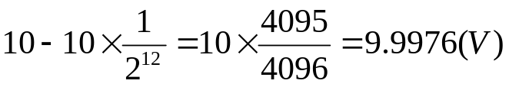
二．A/D转换器的主要性能指标
1．分辨率
分辨率是指A/D转换器能分辨的最小输出模拟增量，取决于输入数字量的二进制位数。
2．转换时间
从发出启动转换开始直至获得稳定的二进代码所需的时间称为转换时间，转换时间与转换器工作原理及其位数有关，同种工作原理的转换器，通常位数越多，其转换时间越长。
3．量程
量程是指输入模拟电压的变化范围。例如某转换器具有10V的单极性范围或-5～+5V的双极性范围。则它们的量程都为10V。实际的A/D，D/A转换器的最大输出值总是比满刻度值小1/2^{n}，n为转换器的位数。例如12位的A/D转换器，其满刻度值为10V，而实际的最大输出值为:
4．转换精度
转换精度指满量程时ADC的实际模拟输出值和理论值的接近程度。

Slide 20
6.6.2 ADC0809与MCS-51的接口
一．ADC0809芯片
ADC0809是CMOS单片型逐次逼近型A/D转换器，具有8路模拟量输入通道，有转换起停控制，模拟输入电压范畴为0~+5V，转换时间为100μs，它的内部结构如图所示。
CLOCK
START
IN0
IN1
IN2
IN3
IN4
IN5
IN6
IN7
通道
选择
开关
定时和控 制
EOC
D0
D1
D2
D3
D4
D5
D6
D7
逐次逼近寄存器SAR
8 位
三 态
锁 存
缓冲器
DAC
ADDA
ADDB
ADDC
ALE
地址锁存和译码
ADC0809
OE
VCC
GND
VREF+
VREF-

Slide 21
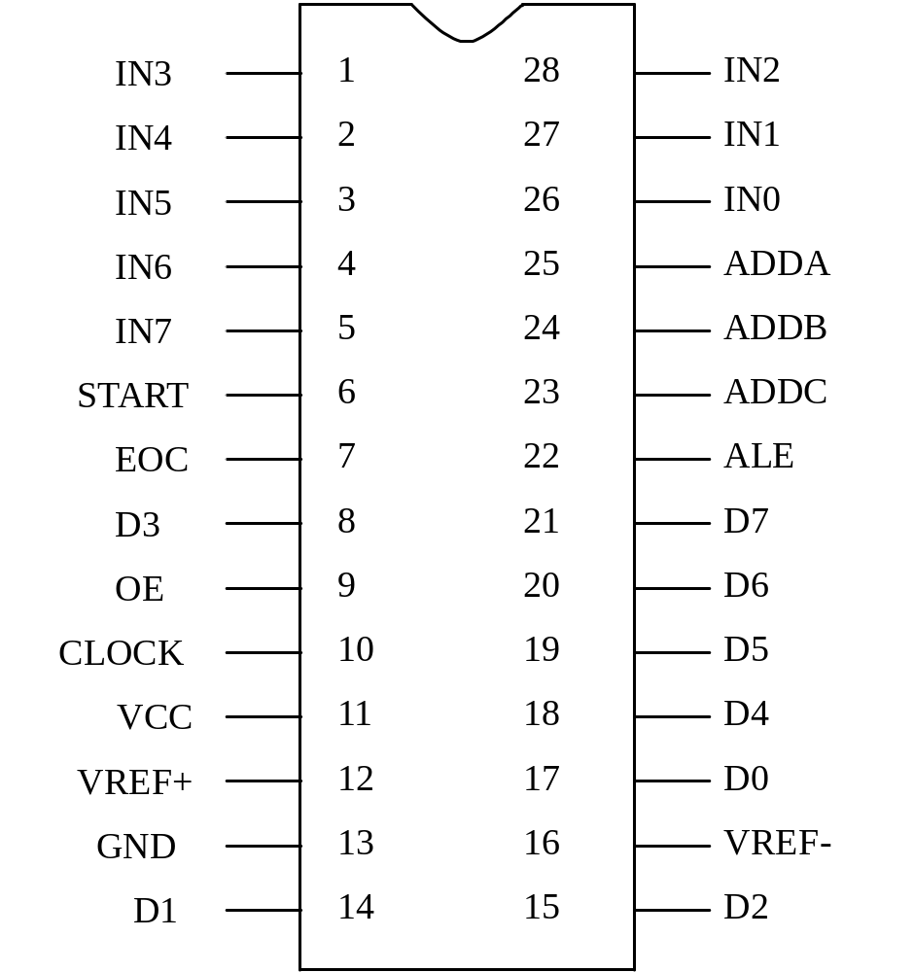
二．ADC0809的引脚
ADC0809芯片有28个引脚，采用双列直插式封装，如图。

Slide 22
其中：
IN0~IN7：8路模拟量输入端。
D0~D7：8位数字量输出端。
ADDA、ADDB、ADDC：3位地址输入线，用于选择8路模拟通道中的一路，选择情况见表。
ADDC | ADDB | ADDA | 选择通道
0 | 0 | 0 | IN0
0 | 0 | 1 | IN1
0 | 1 | 0 | IN2
0 | 1 | 1 | IN3
1 | 0 | 0 | IN4
1 | 0 | 1 | IN5
1 | 1 | 0 | IN6
1 | 1 | 1 | IN7
ALE：地址锁存允许信号，输入，高电平有效。
START：A/D转换启动信号，输入，高电平有效。

Slide 23
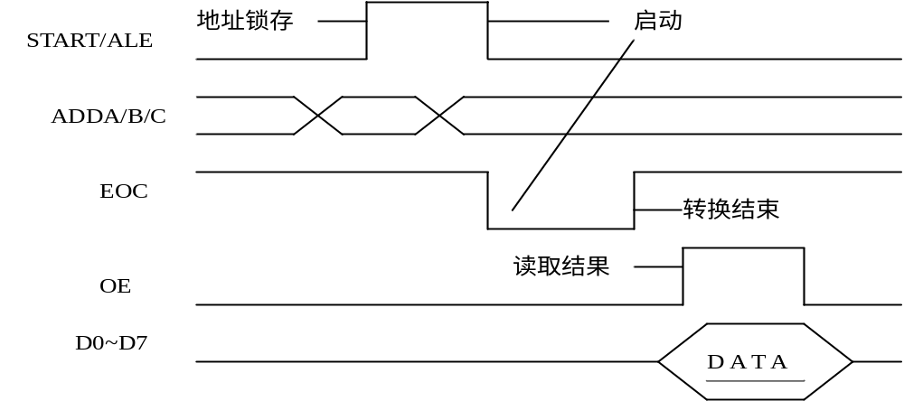
EOC：A/D转换结束信号，输出。当启动转换时，该引脚为低电平，当A/D转换结束时，该线脚输出高电平。
OE：数据输出允许信号，输入，高电平有效。当转换结束后，如果从该引脚输入高电平，则打开输出三态门，输出锁存器的数据从D0~D7送出。
CLK：时钟脉冲输入端。要求时钟频率不高于640KHZ.
REF+、REF-：基准电压输入端。
Vcc：电源，接+5V电源。
GND：地。
三．ADC0809的工作流程

Slide 24
ADC0809的工作流程如图所示：
1．输入3位地址，并使ALE=1，将地址存入地址锁存器中，经地址译码器译码从8路模拟通道中选通一路模拟量送到比较器。
2．送START一高脉冲，START的上升沿使逐次逼近寄存器复位，下降沿启动A/D转换，并使EOC信号为低电平。
3．当转换结束时，转换的结果送入到输出三态锁存器，并使EOC信号回到高电平，通知CPU已转换结束。
4．当CPU执行一读数据指令，使OE为高电平，则从输出端D0~D1读出数据。
四．ADC0809与MCS-51单片机的接口
1．硬件连接
下图是一个ADC0809与8051的一个接口电路图。

Slide 25
P0
D7~D0
3
A
B
C
G
ALE
÷4
CLK
8031
INT1
1
EOC
ADC0809
WR
≥1
1
START
P2.0
ALE
RD
≥1
1
OE
8031与ADC0809的接口电路

Slide 26
ADC0809通道地址
C B A | 通道
0 0 0 0 0 1 0 1 0 0 1 1 1 0 0 1 0 1 1 1 0 1 1 1 | IN0 IN1 IN2 IN3 IN4 IN5 IN6 IN7
START信号逻辑表达式为
START=ALE=WR+P2.0
OE信号的逻辑表达式为
OE=RD+P2.0

Slide 27
WR
P0
通道地址
ALE
START
EOC
10μS
启动时控制信号的关系
RD
P0
转换数据
OE
读结果时控制信号的关系

Slide 28
中断方式：
主程序：
MAIN： SETB IT1 ；INT1下沿触发
SETB EA ；开总中断
SETB EX1 ；开外部中断1
MOV DPTR，#0FEF8H；
MOV A，#00H ；
MOVX @DPTR，A
中断服务程序：
ADINT：PUSH DPL
PUSH DPH
MOV DPTR，#0FEF8H
MOVX A，@DPTR
MOV 30H，A
MOV A，#00H
MOVX @DPTR，A ；启动下一次转换
POP DPH
POP DPL
RETI
…

Slide 29
6.7 D/A转换器接口
6.7.1 D/A转换器概述
D/A转换器(DAC)输入的是数字量，经转换输出的是模拟量，DAC的技术指标很多，如：分辨率、满刻度误差、线性度、绝对精度、相对精度、建立时间、输入/输出特性等。这里只介绍几种主要的技术性能指标。
(1)分辨率
DAC的分辨率反映了它的输出模拟电压的最小变化量。其定义为输出满刻度
电压与2^{n}的比值，其中n为DAC 位数。如：8位DAC的满刻度输出电压为5V，则其分辨率为5/2⁸=5/256(V);10位DAC的分辨率为5/2¹⁰=5/1024(V)。可见，DAC的位数越高，分辨率越小。
(2)建立时间
建立时间是描述DAC转换速度快慢的参数。其定义为从输入数字量变化到输出达到终值误差±1/2LSB(最低有效位)所需的时间。高速DAC的建立时间可达1μs。
(3)接口形式
接口形式是DAC输入/输出特性之一。包括输入数字量的形式：十六进制或BCD，输入是否带有锁存器等。

Slide 30
If
Ro
V0 = -Vi * R0/Ri
Vi
R_{i}
Ii
-
Vo
R-2R 电阻梯形网络用于D/A转换器
I
V和
-K
+
2⁰
……...
2⁵
2⁶
2⁷
2¹
地
R
I_{Σ}
IF
……...
Σ
-
OA
+
……...
V0
K0
K1
K5
K6
K7
2R
2R
< = R
……...
2R
2R
2R
2R
R
R
R
R
V_{REF}
V_{H}
V_{G}
V_{C}
V_{B}
V_{A}

Slide 31
6.7.2 DAC0832简介
DAC0832为8位D/A转换器。单电源供电范围为±10V。电流的建立时间为1μs。
COMS工艺功耗20mw。输入设有两级缓冲 锁存器。 它的内部结构如图。
DI7
VREF
8位
输入
寄存器
8位
DAC
寄存器
8位
D/A
转换器
Iout2
Iout1
DI0
RFB
ILE
&
LE1
LE2
AGND
Vcc
CS
&
WR1
DGND
WR2
&
XFER
DAC0832的内部结构
它主要包括输入寄存器，DAC寄存器，D/A转换器和控制逻辑电路。图中，LE1是输入寄存器锁存选通信号，其逻辑表达式为LE1=WR1·CS· ILE。LE2=WR2·XFER 为DAC寄存器的锁存选通信号。

Slide 32




DAC0832有20引脚，采用双列直插式封装，如图所示。
其中：
DI0～DI7（DI0为最低位）：8位数字量输入端。
ILE：数据允许控制输入线，高电平有效。
CS
1
20
VCC
WR1
2
19
ILE
AGND
3
18
WR2
DI3
4
DAC0832
17
：片选信号。
DI2
5
16
DI4
DI1
6
15
DI5
：写信号线1。
DI0
7
14
DI6
VREF
8
13
DI7
：写信号线2。
RFB
9
12
IOUT2
DGND
10
11
IOUT1
：数据传送控制信号输入线，低电平有效。
IOUT1：模拟电流输出线1。它是数字量输入为“1”的模拟电流输出端。
IOUT2：模拟电流输出线2，它是数字量输入为“0”的模拟电流输出端，采用单极性输出时，IOUT2常常接地。
Rfb：片内反馈电阻引出线，反馈电阻制作在芯片内部，用作外接的运算放大器的反馈电阻。
VREF：基准电压输入线。电压范围为－10V～＋10V。
VCC：工作电源输入端，可接＋5V～＋15V电源。
AGND：模拟地。
DGND：数字地。

Slide 33
DAC0832是电流输出型D/A转换器，要得到电压信号，输出端需接运算
放大器进行转换，其电路如图所示。
RFB
DAC0832
IOUT1
－
VOUT
IOUT2
＋
DAC0832的输出电路

Slide 34
6.7.3 51单片机与DAC0832的接口
DAC0832有三种工作方式：直通方式、单缓冲方式和双缓冲方式。
1．直通方式：
、 、 、 直接接地，ILE接电源，DAC0832工作于直通方式，此时，8位输入寄存器和8位DAC寄存器都直接处于导通状态，8位数字量到达DI0~DI7，就立即进行D/A转换，从输出端得到转换的模拟量。
当引脚
2．单缓冲方式：
当连接引脚
、 、 、 ，使得两个锁存器的一个处于直通状态，另一个处于受控制状态，或者两个被控制同时导通，DAC0832就工作于单缓冲方式，例如下图就是一种单缓冲方式的连接
对于下图的单缓冲连接，只要数据DAC0832写入8位输入锁存器，就立即开始转换，转换结果通过输出端输出。

Slide 35
DIRE： MOV DPTR，#0FEFFH；DAC寄存器的地址
MOV R0，#00H ；输出数字量的初值
NEXT： MOVX @DPTR，A
INC R0
NOP
NOP
NOP
AJMP NEXT
DAC0832
+5v
P0
ID7~ID0
ILE
P2.0
CS
RFB
XFER
8031
DAC0832
IOUT1
VOUT
WR
WR1
－
IOUT2
WR2
＋
DGND AGND
8031与DAC0832单缓冲器联接方式的接口电路

Slide 36
3．双缓冲方式：
当8位输入锁存器和8位DAC寄存器分开控制导通时，DAC0832工作于双缓冲方式，双缓冲方式时单片机对DAC0832的操作分两步，第一步，使8位输入锁存器导通，将8位数字量写入8位输入锁存器中；第二步，使8位DAC寄存器导通，8位数字量从8位输入锁存器送入8位DAC寄存器。第二步只使DAC寄存器导通，在数据输入端写入的数据无意义。下图就是一种双缓冲方式的连接。
+5V
-
-5V
-
VCC
ILE
CS
XFER
WR1
WR2
DI0~DI7
DGND AGND
VREF
Rfb
IOUT1
IOUT2
P2.7
P2.6
WR
P0.0~P0.7
8051
-
A
+
-
Vout
-

Slide 37
+5V
P0
#1
P2.0
CS
ILE
DAC0832
RFB
P2.1
图示为DAC0832双缓冲器连接方式与8031的接口电路，利用此电路可以输出一对同步信号，如从X和Ｙ输出一组同步的锯齿波和正弦波信号。
P2.2
XFER
IOUT1
WR1
－
Y
IOUT2
＋
WR2
WR
+5V
#2
CS
ILE
DAC0832
RFB
XFER
IOUT1
WR1
－
X
IOUT2
＋
WR2

Slide 38
由图，#1DAC0832的输入寄存器的地址为FEFFH，DAC寄存器的地址为
FBFFH。#2DAC0832的输入寄存器的地址为FDFFH，DAC寄存器的地址为
FBFFH。二个DAC0832的输入寄存地址不同，而DAC寄存器的地址相同，因此，
可以将不同的数据分别写入二个输入寄存器，再同时将它们输入到DAC寄存器中，同时进行转换。下面是从X和Y同时输出0V和2.5V电压的程序。
MOV DPTR，#0FEFFH ；置#1输入寄存器的地址
MOV A，#80H ；A ← 数字量
MOVX @DPTR，A ；数字量送#1输入寄存器
MOV DPTR，#0FDFFH ；置#2输入寄存器地址
MOV A，#00H
MOVX @DPTR，A
MOV DPTR，#0FBFFH ；置#1#2DAC寄存器地址
MOVX @DPTR，A ；数据送DAC寄存器

Slide 39
双极性应用：
DAC0832
Vref
2R
2R
Rfb
IOYT1
－
R
－
＋
＋
IOYT2
1/2R
数字码－128
Vout2= ×Vref
128

Slide 40
1 产生矩形波
LL： MOV A，#00H ;取下限值
MOV DPTR，#FEFFH ;指向0832口地址
MOVX @DPTR,A ;输出下限值
LCALL DMS1 ;延时
MOV A，#FFH ;取上限值
MOVX @DPTR,A ;输出上限值
LCALL DMS1 ;延时
SJMP LL ;反复

Slide 41
2 产生锯齿波
MOV A，#00H ;取下限值
MOV DPTR，#FEFFH ;指向0832口地址
MM： MOVX @DPTR,A ;输出下限值
INC A
NOP
NOP
NOP
SJMP MM

Slide 42
3. 产生三角波
MOV A，#00H;取下限值
MOV DPTR，#FEFFH; 指向0832口地址
SS1：MOVX @DPTR,A; 输出下限值
  NOP
  NOP
  NOP
SS2： INC A
JNZ SS1
SS3： DEC A MOVX @DPTR，A NOP
NOP
NOP
JNZ SS3
SJMP SS2

Slide 43
作业：
P216~P218: 2、11、28、32、33

